Slide 1
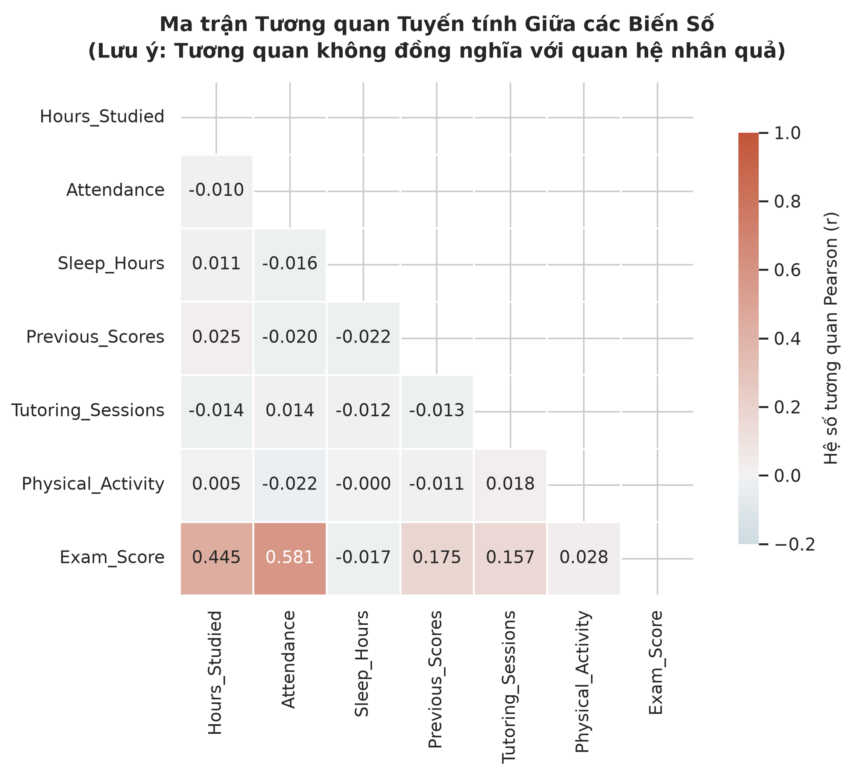
BÁO CÁO NGHIỆM THU ĐỒ ÁN HỌC MÁY • PHÂN CÔNG 20% • TRẠNG THÁI: ĐÃ HOÀN THÀNH 100%
THÀNH VIÊN 2: KHÁM PHÁ DỮ LIỆU (EDA), TRỰC QUAN HÓA & ĐỀ XUẤT QUY TẮC
Bộ dữ liệu: StudentPerformanceFactors.csv (6,607 sinh viên) • Git Branch: feature/eda • Commit: feb28ad
Thành viên phụ trách:
Thành viên 2 (Beniuoi9)
MSSV: [Điền MSSV] • Unit Tests: 11/11 Passed
1. KHẢO SÁT & CHẤT LƯỢNG DỮ LIỆU
📊 Quy mô thực tế:
6,607 bản ghi sinh viên (0 dòng trùng lặp).
19 đặc trưng độc lập + 1 biến mục tiêu Exam_Score.
📈 Phân bố Exam_Score:
Hình chuông đối xứng chuẩn (Mean = 67.23, Median = 67.0, Độ lệch chuẩn SD = 3.93).
⚠️ Phát hiện điểm bất thường (101):
Phát hiện 01 sinh viên có Exam_Score = 101 (vượt trần 100 điểm).
👉 Quyết định: Giới hạn trần về 100 (clip) thay vì xóa mẫu để bảo toàn 19 đặc trưng giá trị.
🔍 Dữ liệu thiếu (< 1.5%):
Chỉ 3 cột phân loại bị thiếu:
• Parental_Education: 90 dòng (1.36%)
• Teacher_Quality: 78 dòng (1.18%)
• Distance_from_Home: 67 dòng (1.01%)
👉 Đề xuất Người 3: Điền bằng Mode (most_frequent).
2. PHÁT HIỆN TƯƠNG QUAN & QUY LUẬT
🔗 Ma trận tương quan tuyến tính Pearson (r):
• Chuyên cần (Attendance): r = +0.582 (Tác động mạnh nhất)
• Giờ tự học (Hours_Studied): r = +0.447 (Rất quan trọng)
• Điểm trước đây: +0.187 | Số buổi phụ đạo: +0.165
• Giấc ngủ & Vận động: |r| < 0.03 (Gần như không tương quan)
3. SẢN PHẨM BÀN GIAO (DELIVERABLES)
⚙️ src/eda.py (Module tự động):
Chạy 'python -m src.eda' tự sinh báo cáo và toàn bộ 6 biểu đồ.
📓 notebooks/01_eda.ipynb:
Notebook khám phá 10 phần, thực thi 100% không lỗi kèm nhận xét chi tiết.
🖼️ reports/figures/ (6 ảnh 300 DPI):
Đầy đủ biểu đồ phân bố, missing, heatmap, boxplot, scatter và so sánh nhóm.
📋 Mốc H1: proposed_input_rules.json:
Bàn giao miền min/max & danh mục hợp lệ cho Người 1 (Validation) và Người 5 (Streamlit).
📝 docs/chuong_2_phan_tich_du_lieu_eda.md:
Toàn văn Chương 2 chuẩn học thuật sẵn sàng nộp báo cáo.
✅ Kiểm thử & Đẩy Git:
tests/test_eda.py đạt 11/11 tests. Đã push nhánh feature/eda lên GitHub.
💡 Lưu ý phương pháp luận: Tương quan Pearson (r) phản ánh sự đồng biến, KHÔNG đồng nghĩa quan hệ nhân quả (Correlation ≠ Causation).
GIÁ TRỊ CHUYỂN GIAO CHO NHÓM: • Người 1: Tích hợp 19 luật kiểm định & clip điểm 101 | • Người 3: Điền mode cho 3 cột khuyết, tập trung vào Attendance & Hours | • Người 5: Giới hạn các slider trên Streamlit

